Slide 1



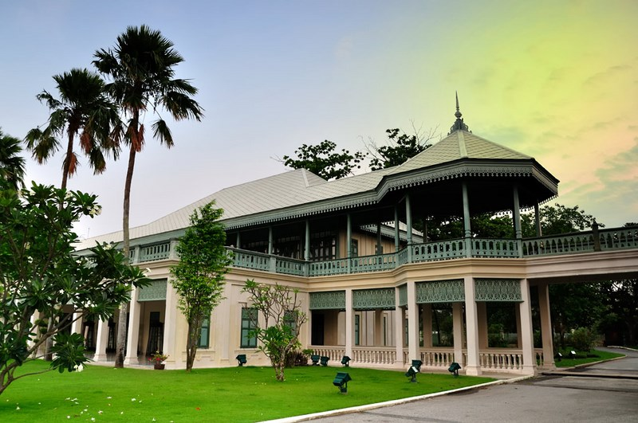
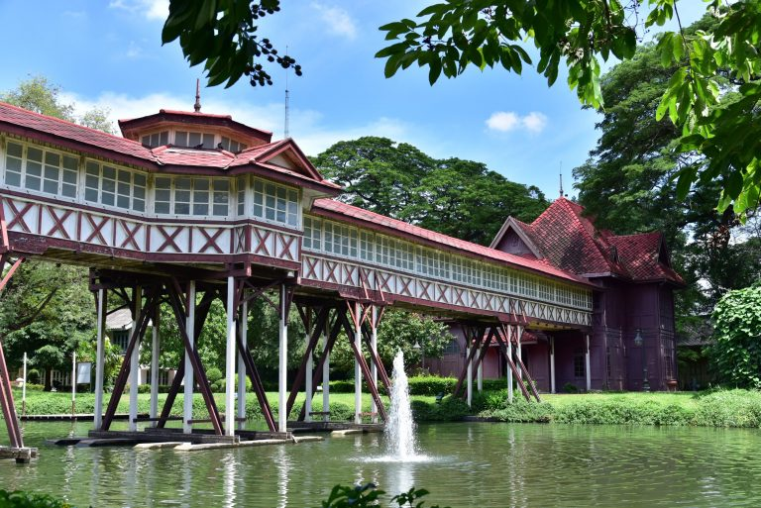
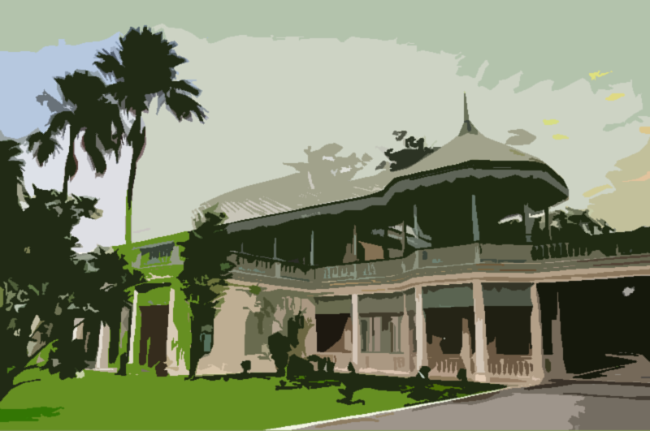

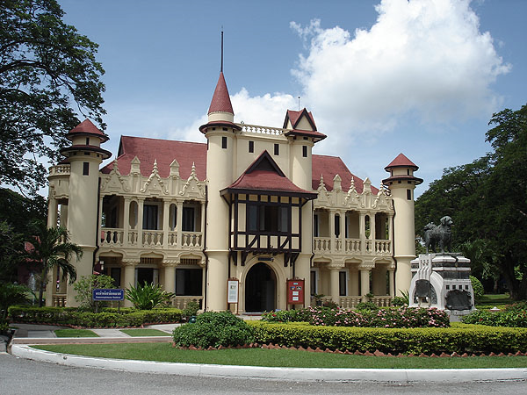
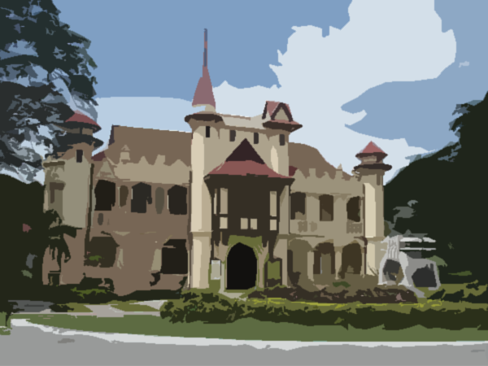
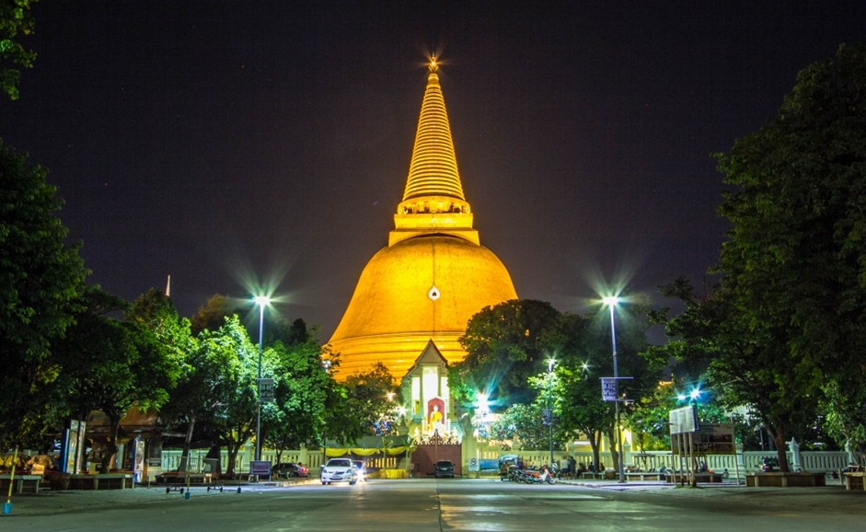
Query
ระบบจัดการโบราณสถานแห่งชาติ 4.0

Slide 2



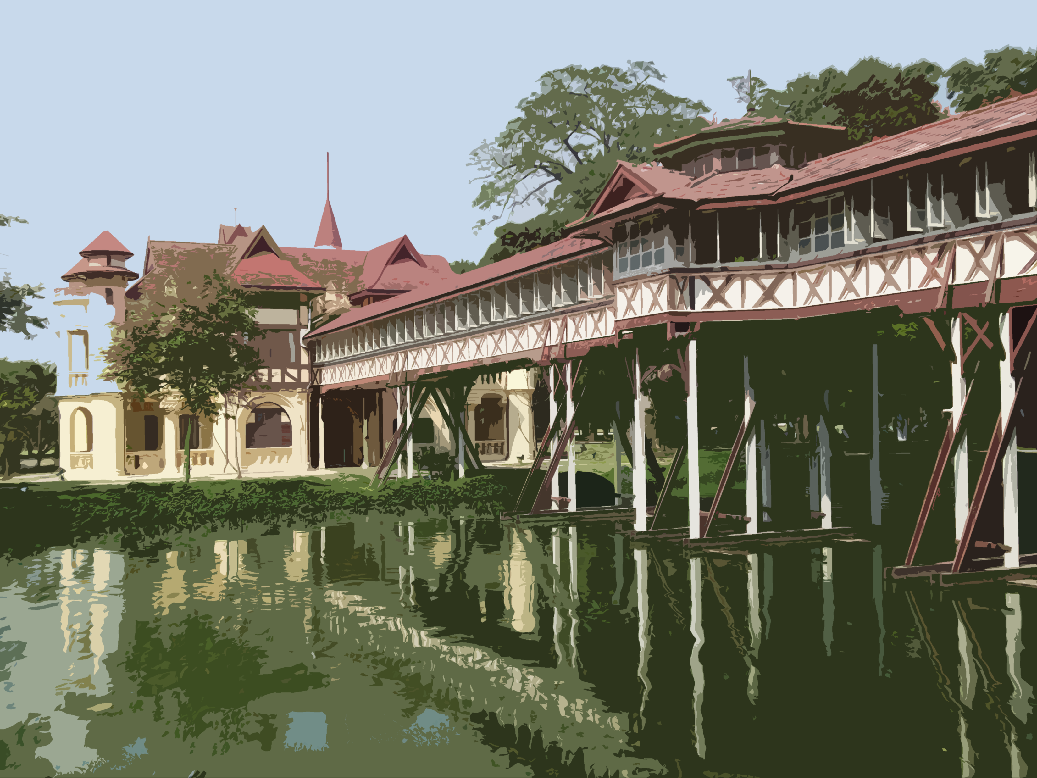

ที่มาและความสำคัญ

Slide 3
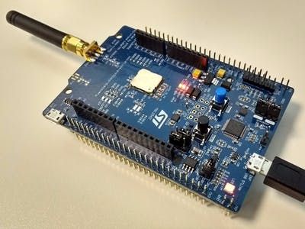

หลักการในการทำงาน

Slide 4


หลักการในการทำงาน

Slide 5

เหตุผลในการทำงาน

Slide 6

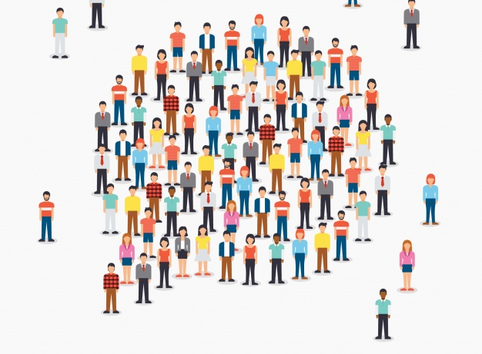
วิธีการแก้ไขปัญหา

Slide 7


วิธีการแก้ไขปัญหา

Slide 8







แผนงานการบริหารงานในส่วนต่าง ๆ
3
การทำงานแบ่งเป็น 3 ส่วนประกอบด้วย
Hardware
TINYPPT designed template and background for presentation in PowerPoint
Hardware
Server
TINYPPT designed template and background for presentation in PowerPoint
Server
AI
Machine learning
TINYPPT designed template and background for presentation in PowerPoint
Machine learning
Query

Slide 9


งานที่ได้ลงมือปฏิบัติ

Slide 10
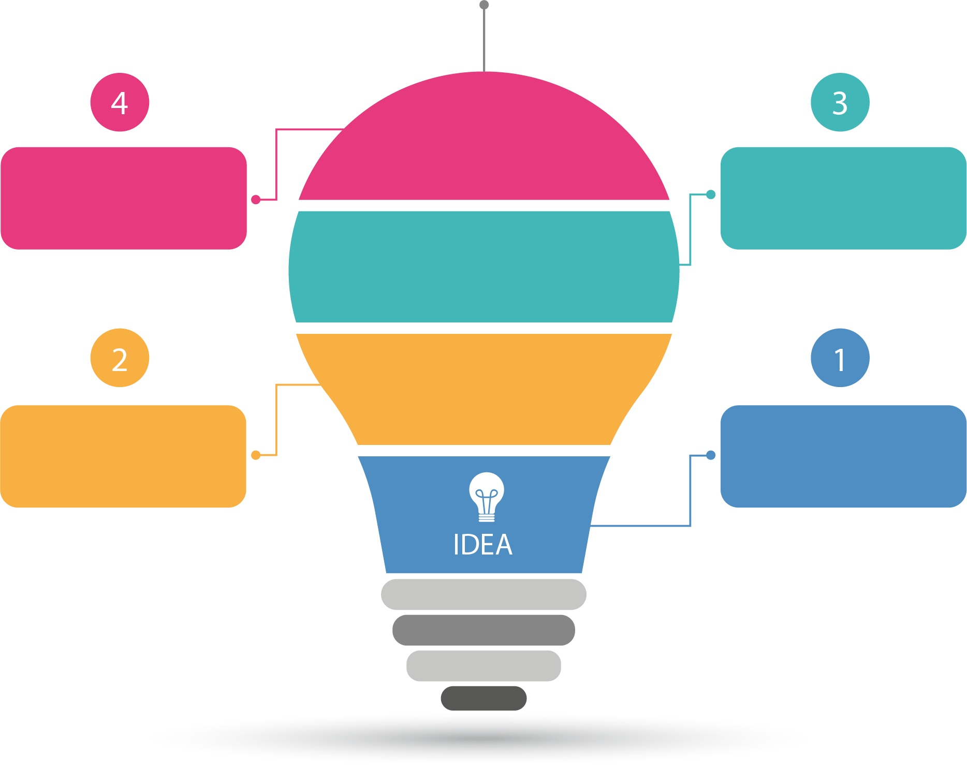
IDEA สำหรับการต่อยอด
การจัดการโบราณสถาณโดยใช้เทคโนโลยีที่เรียนรู้
QR code
ให้ความรู้
Board Game
แจ้งเตือนสถานที่ ห้ามเข้า
ตรวจวัดการ
ทิ้งขยะไม่ลงถัง

Slide 11

Thank You

